Slide 1
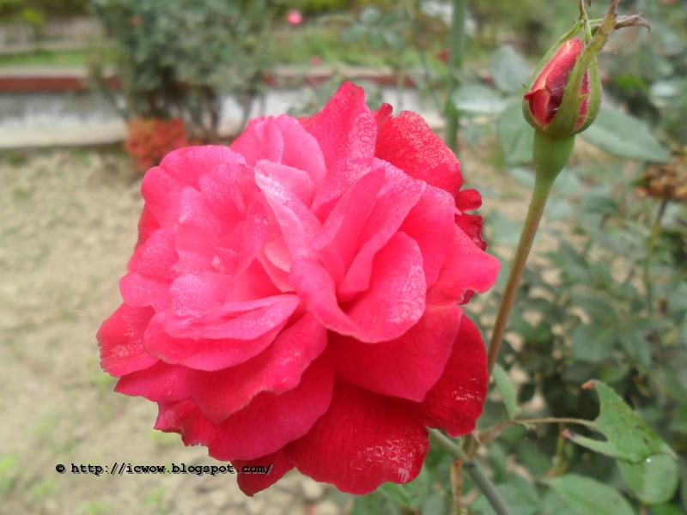
স্বাগতম

Slide 2
মোছাঃ পারভিন আকতার
সহকারী শিক্ষক
সমাজ বিজ্ঞান
ইদিলপুর দাখিল মাদ্রাসা
সাদুল্যাপুর গাইবান্ধা।
বিষয়ঃ-সামাজিক বিজ্ঞান
শ্রেণিঃষষ্ঠ

Slide 3
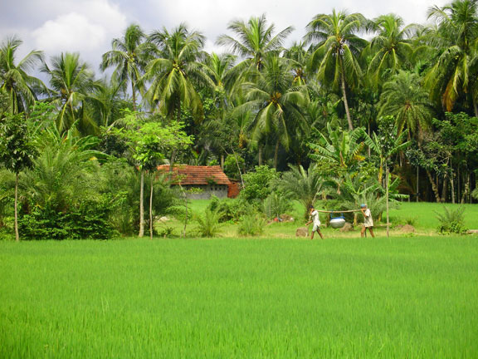
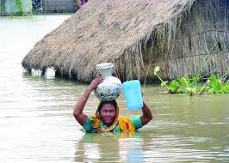
বাংলাদেশের প্রাকৃতিক দূর্যোগ
স্বাভাবিক অবস্থা
বন্যা

Slide 4
শিখনফল
এইপাঠ শেষে শিক্ষার্থীরা---
১। প্রাকৃতিক দূর্যোগ কাকে বলে বলতেপারবে ।
২। প্রাকৃতিকদূর্যোগ কত প্রকার ও কী কী বলতেপারবে।

Slide 5
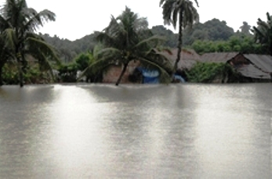
বন্যা

Slide 6
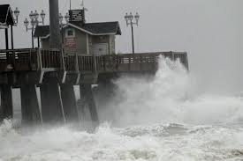
জলোচ্ছ্বাস

Slide 7
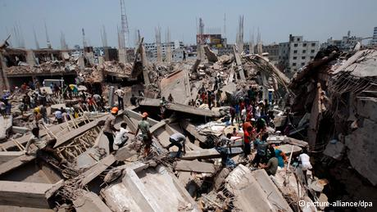
ভবন ধ্বস

Slide 8
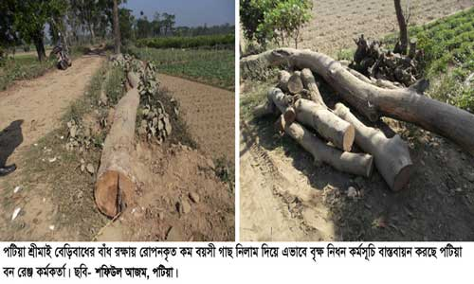
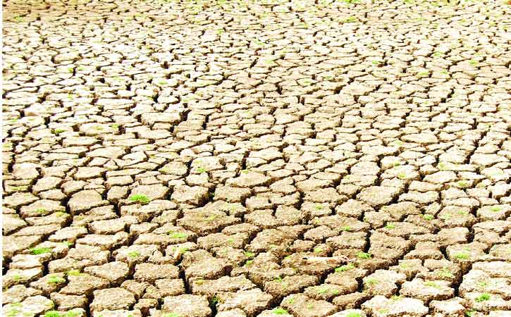
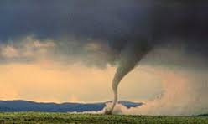
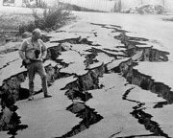
গাছ কাটা
খরা
টর্নেডো
ভূমিকম্প

Slide 9
দলীয় কাজ
১। প্রাকৃতিক দূর্যোগের কারণগুলো ব্যাখ্যা কর।

Slide 10
মূল্যায়ণ :
১। প্রাকৃতিক দূর্যোগ কাকে বল!
২। কয়েকটি প্রাকৃতিক দূর্যোগের নাম বল ?
৩। কয়েকটি মানব সৃষ্ট দূর্যোগের নাম বল?

Slide 11
বাড়ির কাজ
প্রাকৃ্তিক দূর্যোগ মোকাবেলায় কী পদক্ষেপ গ্রহন করা যায় তা বিশ্লেষণ কর।

Slide 12

ধন্যবাদ

